Slide 1


Muvzu: TA’LIM JARAYONIDA RAQAMLI TEXNOLOGIYALARDAN SAMARALI FOYDALANISH.
Axborot-kommunikatsiya texnologiyalari
va media savodxonlik moduli
O‘qituvchi: Mannabov Javlon

Slide 2

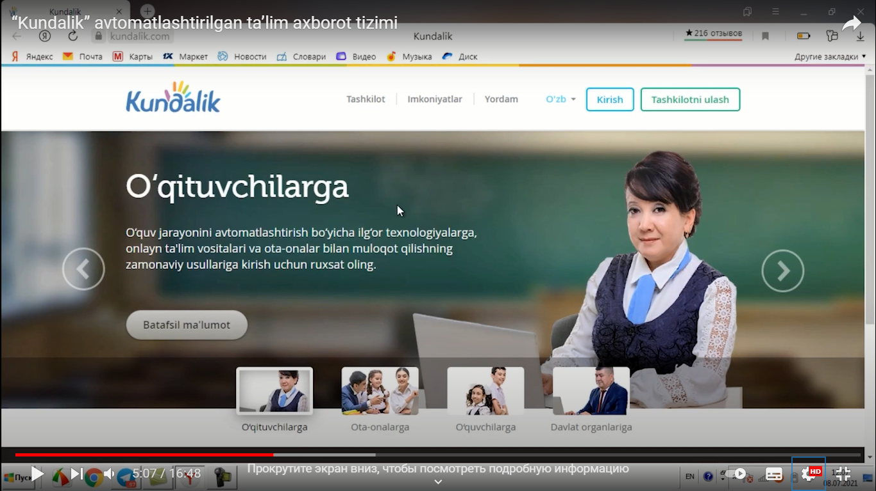
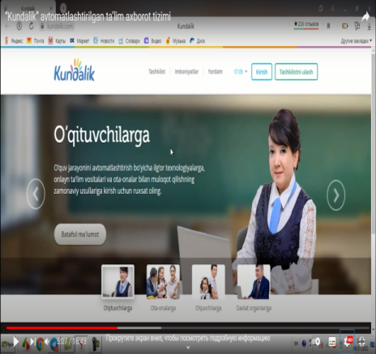
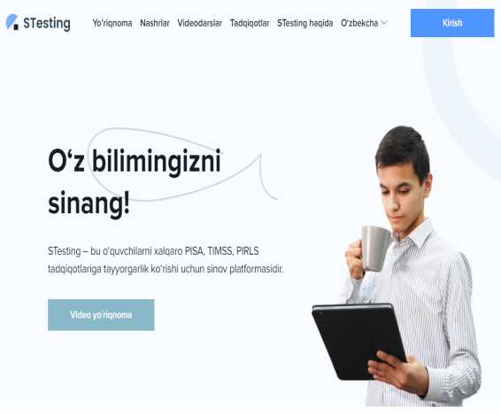
TA’LIM JARAYONINI TAKOMILLASHTIRISHDA RAQAMLI TEXNOLOGIYALARNING ASOSIY OMILI BU KUNDALIKCOM PLATFORMASIDIR.
4+7=
18-4=
Matematika

Slide 3

Kundalik.com nima?
Kundalik.com ota-onalar va maktab hamkorligini mustah-kamlash maqsadida joriy qilingan ta'lim resursi sanaladi.

Slide 4

Kundalik.com nima?
Kundalik.com — raqamli ta'lim platformasi bo'lib, o'qituvchilar uchun onlayn rejimda darslarni rejalashtirish, dars ishlanmalarini tuzish, o'quvchilarning davomati va yutuqlarini jurnal hamda kundalikning elektron shakllarida yuritish imkonini yaratadi.

Slide 5

Kundalik.com majburiymi?
Kundalik.com tizimiga obuna bo'lish ota-onalar uchun ixtiyoriy sanaladi. Foydalanuvchilar to'g'risidagi barcha ma'lumotlar “O'zbektelekom” serverlarida saqlanadi. Bu esa o'quv jarayonlariga aloqador barcha ishtirokchilarning shaxsiy ma'lumotlari ishonchli himoyada ekanligini anglatadi.

Slide 6

Ta'kidlash lozimki, Kundalik.com tizimi ota-onalar uchun qator qulayliklarni yaratadi.
Jumladan, onlayn tarzda:
farzandlarining darsga qatnashayotgani;
darsni qay darajada o'zlashtirib borayotgani;
ertangi kungi uy vazifalari xususida tezkor ma'lumotlarga ega bo'lishi mumkin.
Xulosa qilib aytganda, Kundalik.com tizimi o'qituvchilar va ota-onalarning o'zaro mustahkam hamkorligini ta'minlashda ishonchli ko'prik bo'lib xizmat qiladi.

Slide 7
Birinchi navbatda brauzerga murojaat qilib Kundalik.com deb yozamiz va bizga mana shunday oyna chiqadi:

Slide 8
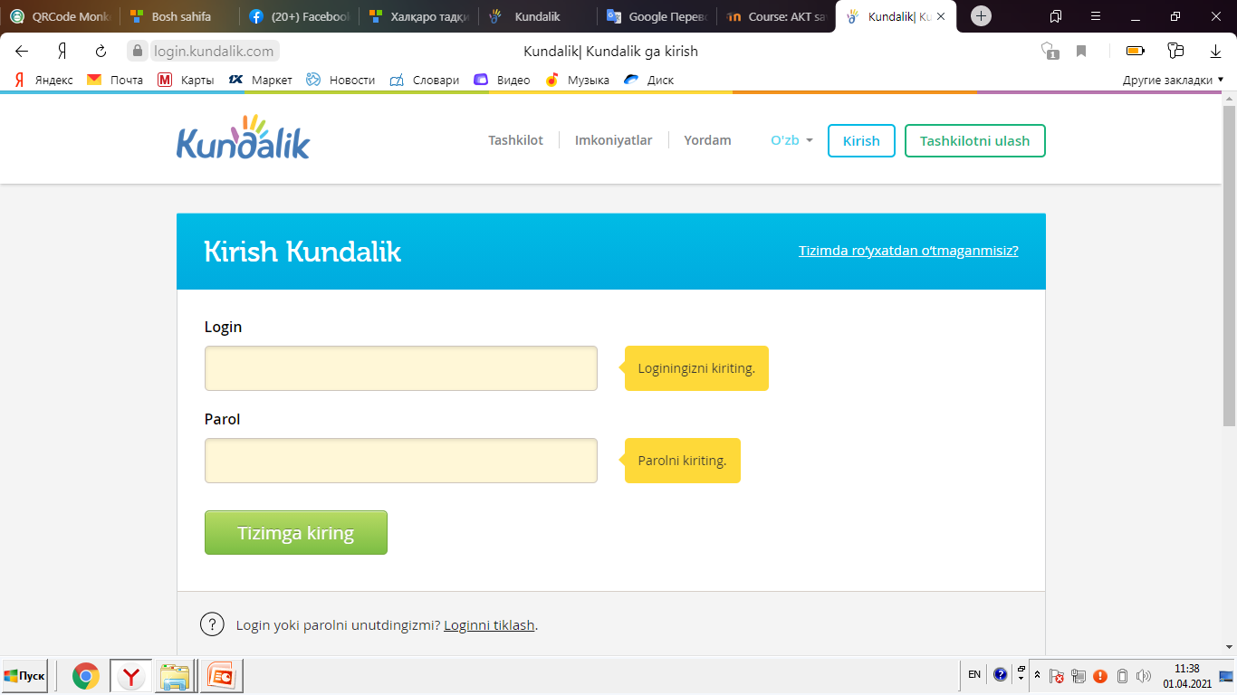
Birinchi navbatda brauzerga murojaat qilib Kundalik.com deb yozamiz va bizga mana shunday oyna chiqadi:

Slide 9
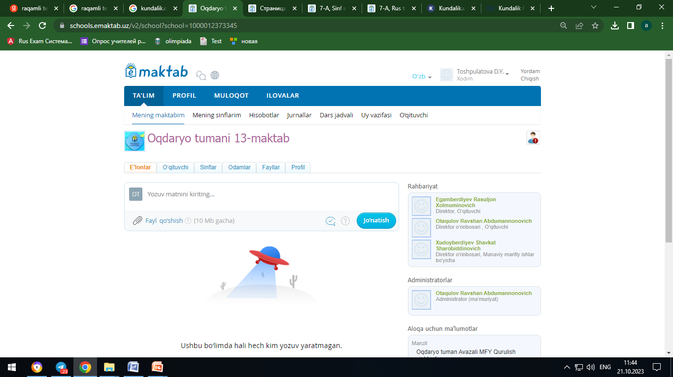
Dastlabki oyna

Slide 10
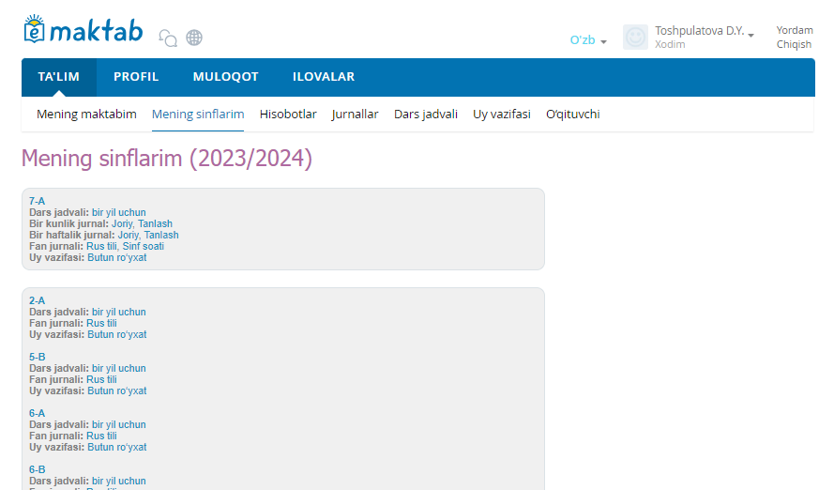

Slide 11
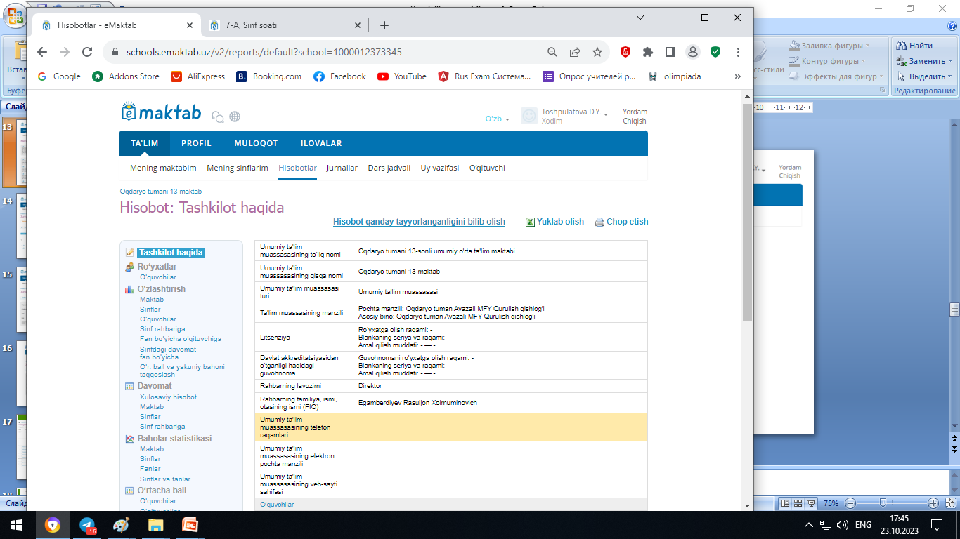

Slide 12
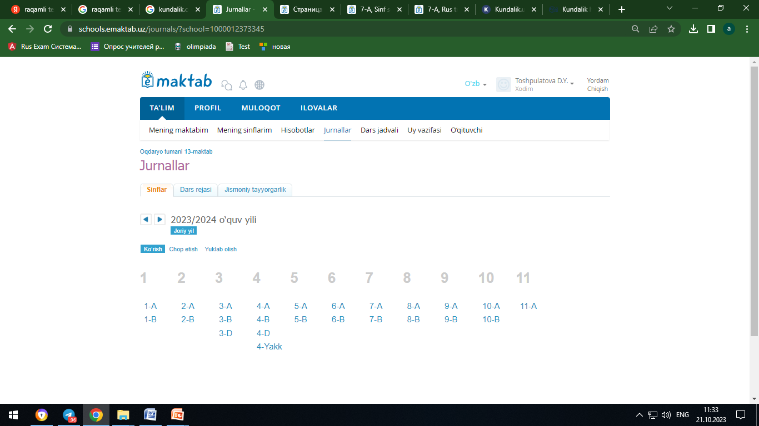

Slide 13
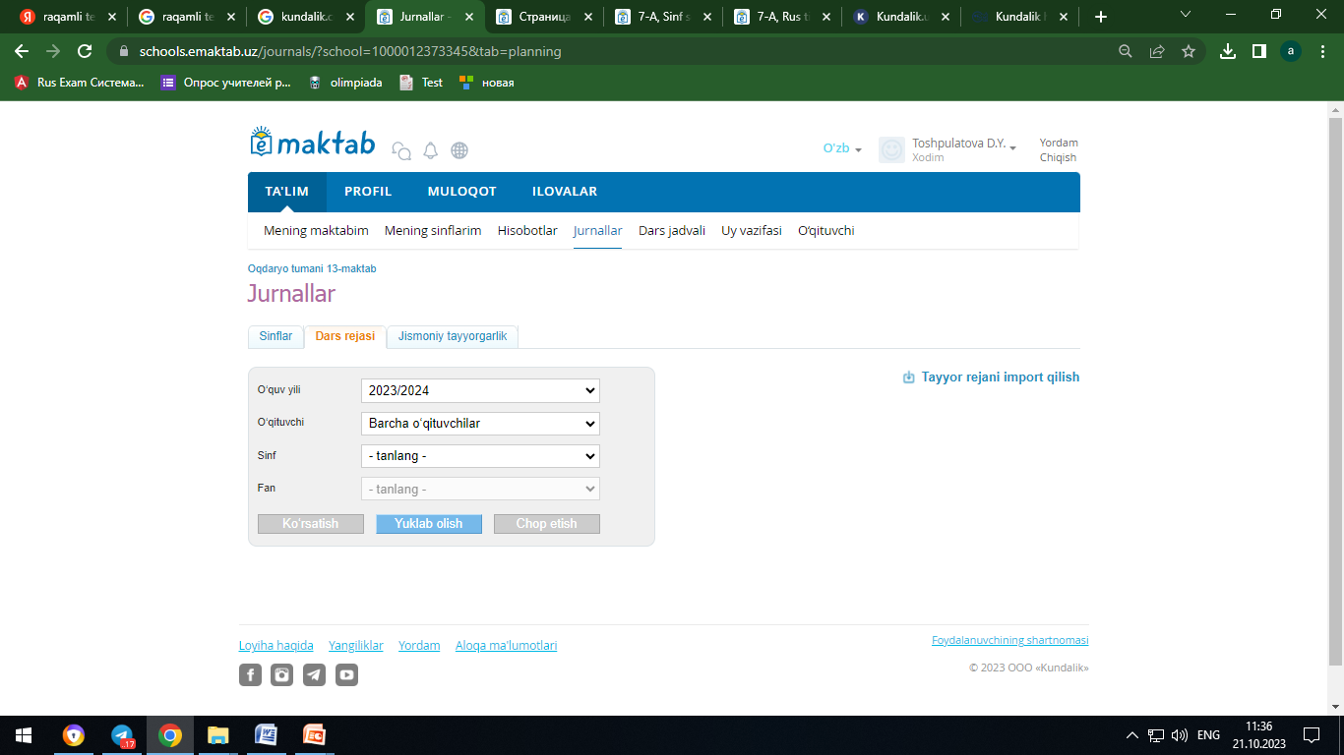
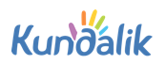

Slide 14
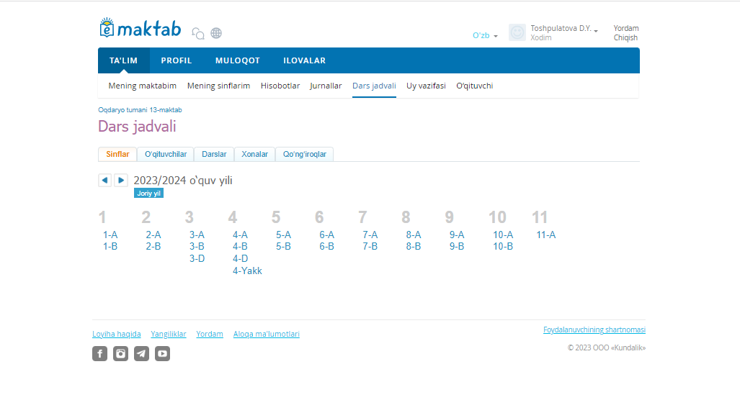

Slide 15
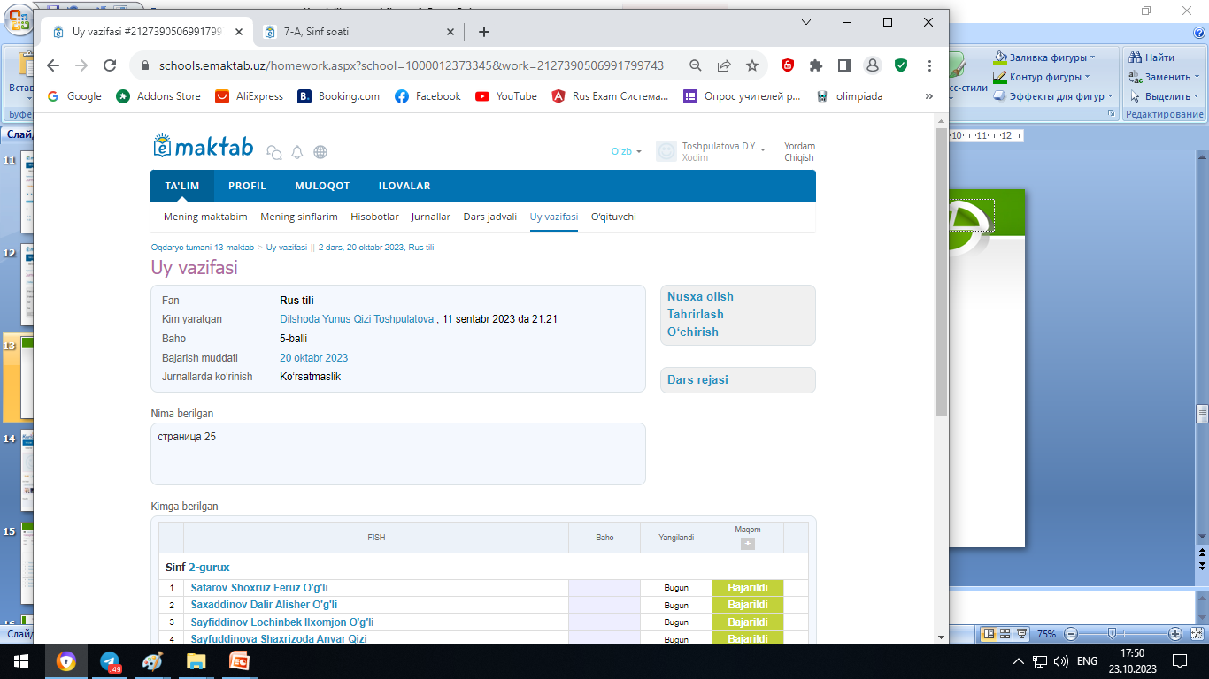

Slide 16
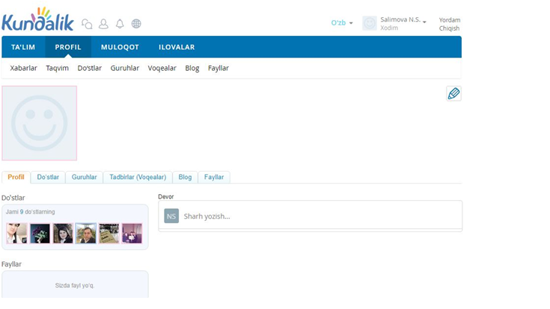

Slide 17

Eʼtiboringiz uchun rahmat!
02
03

